Slide 1
Vernetzungstreffen Kinder- und Jugendlichenrehabilitation
Beantragung der Kinder- und Jugendlichenrehabilitation – aus der Sicht der bewilligenden Stelle und Erfüllung der Qualitätskriterien
Dr. Gudrun Seiwald
Leitende Ärztin der Tiroler Gebietskrankenkasse
Wien, 19.10.2018

Slide 2
Allgemeines
Der "Single Point of Service" für die Antrags-stellung für Kinder bzw. Eltern sowie für die Bewilligung liegt beim jeweiligen Sozialver-sicherungsträger.
Medizinische Maßnahmen der Rehabilitation werden für Kinder und Jugendliche bis zum 18. Lebensjahr gewährt.

Slide 3
Indikationen
Mobilisierender Schwerpunkt:
Bewegungs- und Stützapparat sowie Rheumatologie
Kinderchirurgie
Neurologie
Neurochirurgie
Herz-Kreislauf-Erkrankungen und Pulmologische Erkrankungen
Onkologie und Stoffwechselerkrankungen
„mental health“ :
Entwicklungs- und Sozialpädiatrie
Kinder- und Jugendpsychiatrie
Vernetzungstreffen Kinderreha

Slide 4
Voraussetzungen für eine Rehabilitation
Rehabilitationsbedürftigkeit
Rehabilitationsfähigkeit/Therapiemotivation
Positive Rehabilitationsprognose
Vermeidung/Beseitigung/Besserung/Hintanhalten
einer Verschlechterung von Fähigkeitsstörungen
od. Beeinträchtigungen
physische und psychische Verfassung zur
Teilnahme an Reha-Maßnahmen
medizinisch begründete Aussage über das Reha-
Potential (auf Basis d. Krankheitsverlaufes,
Kompensationspotentials etc.)
Vernetzungstreffen Kinderreha

Slide 5
Das bio-psycho-soziale Modell der ICF
Gesundheitsproblem
(Gesundheitsstörung oder Krankheit)
Körperfunktionen und
–strukturen
Aktivitäten
Teilhabe
Umwelt-
faktoren
personenbezogene Faktoren
Vernetzungstreffen Kinderreha

Slide 6
Allgemeine Zielsetzungen der Rehabilitation
bezogen auf
Schädigungen
und Funktions-
störungen
bezogen auf
Fähigkeits-
störungen
bezogen auf
Beeinträchtigungen
(der Teilhabe)
bezogen auf
Kontextfaktoren und
Risikofaktoren

Slide 7
Reguläre Aufenthaltsdauer
Die regulären Aufenthaltsdauern sind folgender-maßen festgelegt, wobei bei medizinischer Not-wendigkeit die Möglichkeit zur Verlängerung besteht:
BSR/KCH/SON (MOB) 22 Tage NEU/NC (MOB) 29 Tage ONK (inkl. FOR) 29 Tage STV 22 Tage HKE 22 Tage PUL 22 Tage MHR (KJP/ESP) 36 Tage

Slide 8
Rehabilitationseinrichtungen für Kinder und Jugendliche
Bereits in Betrieb:
- Judendorf-Straßengel (ST), 31 Betten MOB
- Wildbad Einöd (ST), 28 Betten HKE u. PUL, 24 Betten MH
- St. Veit im Pongau (S), 20 Betten ONK + 50 Betten FOR, 12 Betten STV
Derzeit noch in Bau:
- Bad Erlach (NÖ), 67 Betten + 47 Betten MH
- Rohrbach (OÖ), 36 Betten, 17 Betten HKE + PUL, 24 Betten MH
- Wiesing (T), 22 Betten MOB, 17 MH

Slide 9
Begleitperson
In allen Indikationen kann grundsätzlich eine Begleitperson bewilligt werden und im Einzel-fall auch ein unbetreutes Begleitkind.
Die Kosten für den Aufenthalt der Begleit-person übernimmt der Sozialversicherungs-träger, bei dem der Antrag zuständigerweise richtig eingelangt und bewilligt wurde.

Slide 10
Familienorientierte Rehabilitation in der ONK
Die Familienorientierte Rehabilitation (FOR) gibt es nur in der Indikation ONK. Es wurden 2,5 Begleitpersonen in der FOR gerechnet, mehr beantragte Begleitpersonen in der FOR ist eine Einzelfallentscheidung.
Vor einer Bewilligung der FOR muss medizinisch abgeklärt werden, ob es sich um eine „normale“ Begleitperson (ohne Therapiebedarf) oder um eine FOR-Begleitperson (mit Therapiebedarf) handelt. Für die Bewilligung einer Begleitperson im Sinne der FOR muss ein eigenes Antragsformular, das von einem Facharzt ausgefüllt wurde, vorliegen.

Slide 11
Rehabilitationsantrag
Es wurde ein eigenes bundesweit einheitliches Antragsformular für die Rehabilitation von Kindern und Jugendlichen sowie ein Beiblatt für SekundärpatientInnen in der familienorientierten Rehabilitation der Indikation Onkologie erarbeitet, das mit der ÖÄK akkordiert ist und seit März 2018 unter https://www.sozialversicherung.at/portal27/esvportal/content?contentid=10007.746831&viewmode=content abrufbar ist.
.

Slide 12
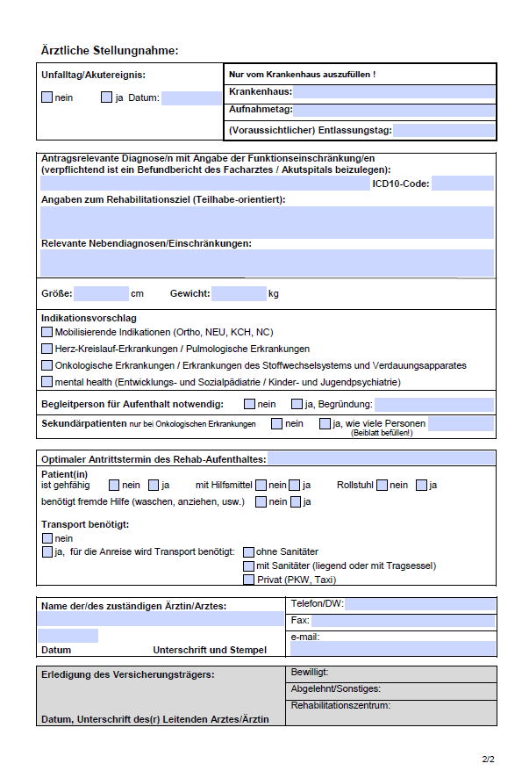

Slide 14
Danke für Ihre Aufmerksamkeit!
Vernetzungstreffen Kinderreha

